Slide 1
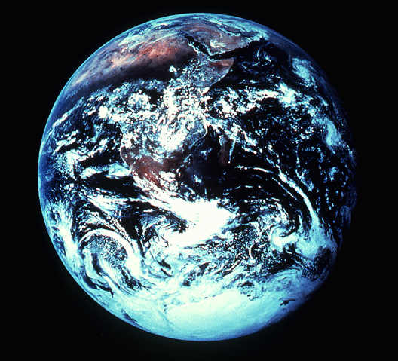
“নির্মাণ-”
17
©2006 TBBMI
8.0.03a.
Notes:
So…as we enter the CREATION BIBLE FILE…at Genesis 1:1…
//// …we are “In the Beginning…” those three small words that ring up a curtain of unfathomable depth and meaning for the unfolding Plan of the Ages.

Slide 2


evB‡ej...
†gŠwjKfv‡e
`v evB‡ej ...†ewmKvjx wgwbwó«m B›Uvi‡bkbvj Bb‡Kv. †dvU© A_© †U·vm-Gi
GKwU Dc¯’vcbv
www.biblebasically.com
©2006TBBMI
9.6.01.
01
©2006 TBBMI
Notes:
Title slide (no narration)

Slide 3


(ঘটনা এই ভাবে ঘটেছিল।)
বাইবেল ... মৌলিকভাবে
®
ত্রিতীয় অংশ
কালপঞ্জি - সংক্ষিপ্ত ভূমিকা
02
©2006 TBBMI
9.65.03a.
Notes:
Part Three…and here we get to the heart of the matter…the very story core of Scripture. We call it THE QUICK CHRONOLOGY. This is the ‘WHAT HAPPENED” of the great Biblical drama…in the briefest possible detail.

Slide 4
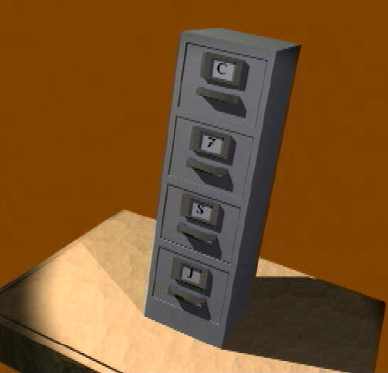
সৃ
৭
নী
য
03
1
Notes:
First…a quick review…the 7 with a dash through the stem…
//// …surrounded by the C, the S, and the J.

Slide 5
৭
একটি স্মরণচিহ্ন ...
সৃ ৭ নী য
=
৪ ৩
04
1
Notes:
Just a reminder…the 7 in the upper left corner of the frame…almost always there as a mental help…
//// …the 7 breaks into the 4 and the 3.

Slide 6
৭
একটি স্মরণচিহ্ন ...
সৃ ৭ নী য
সৃ ৪ ৩ নী য
05
Notes:
…which leads to C 4 3 S J…

Slide 7
৭
একটি স্মরণচিহ্ন ...
সৃ ৭ নী য
সৃ ৪ ৩ নী য
সৃষ্টি
৪ ব্যেক্তি
৩ সমাজ
নীরবতা
যিশু
06
Notes:
….bringing us to the five ideas of
CREATION…4 PEOPLE…3 SOCIETIES…SILENCE…JESUS.

Slide 8
৭
সৃষ্টি
ABRAHAM
অব্রাহাম
ABRAHAM
যোষেফ
ABRAHAM
মোশি
যিহোশূয়া
অরাজকতা
রাজপদ
বন্দিদশা
নীরবতা
যিশু
07
Notes:
And finally…the ten file folders of THE BIBLE FILE.
Say them with me: CREATION, ABRAHAM, JOSEPH, MOSES, JOSHUA, ANARCHY, ROYALTY, CAPTIVITY, SILENCE and JESUS.

Slide 9
পর্যায়
তইরি
করা
১০টি স্থান
MS
6 4
সৃষ্টি
N (A)
ABRAHAM
অব্রাহাম
H
ABRAHAM
যোষেফ
ABRAHAM
মোশি
দেশ
SG
C
যিহোশূয়া
অরাজকতা
MN
B
রাজপদ
J
বন্দিদশা
D S
নীরবতা
“ঘটনার পর্যায় !”
U
E
যিশু
KB
RS
MS
PG
08
1
Notes:
So now...with your own map of the Ancient Near East in your mind – THE STAGE OF THE ACTION -- and
//// THE BIBLE FILE FOLDERS outlined in their order...what's next?

Slide 10
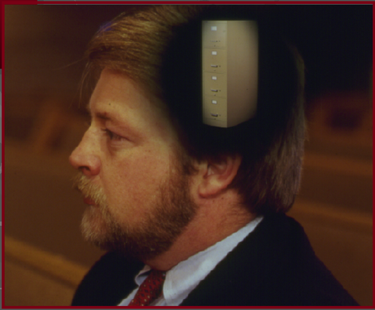
৭
সৃষ্টি
ABRAHAM
অব্রাহাম
ABRAHAM
যোষেফ
ABRAHAM
মোশি
যিহোশূয়া
অরাজকতা
রাজপদ
বন্দিদশা
নীরবতা
যিশু
•আমরা একটি মানসিক মানচিত্র তৈরি করছি !
•আমরা কোন বিবরন সংগ্রহ করছি না ।
•শুধু সামগ্রিক ছবিটা বুঝতে চেস্টা করছি।
•বাইবেলের সাধারন সীমারেখা ।
09
4
Notes:
//// Remember, first, that we’re building a mental map. We use the ten Bible Files as basic building blocks for what eventually can become a very large intellectual or mental structure! However, we are only building AN OUTLINE MAP of the Author's enormous literary work.
//// We’re learning no small details!
//// We will be dealing only with the big picture...
//// …only the Bible’s general outline. And that’s the great value of THE BIBLE…BASICALLY.
You’ll finally begin learning generally WHAT is WHERE in God’s great love letter to His Creation.

Slide 11
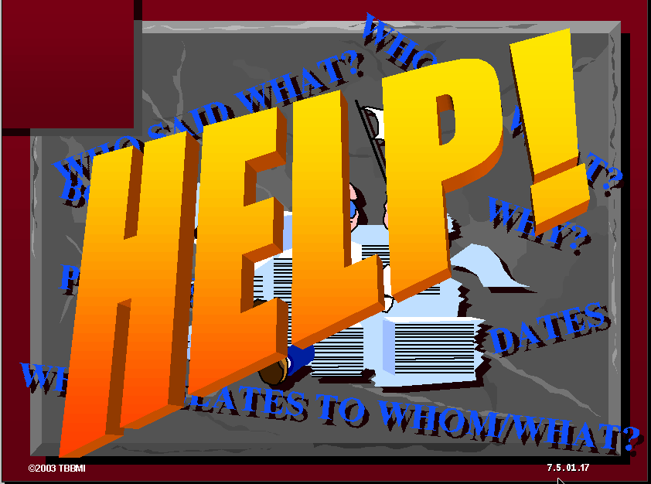
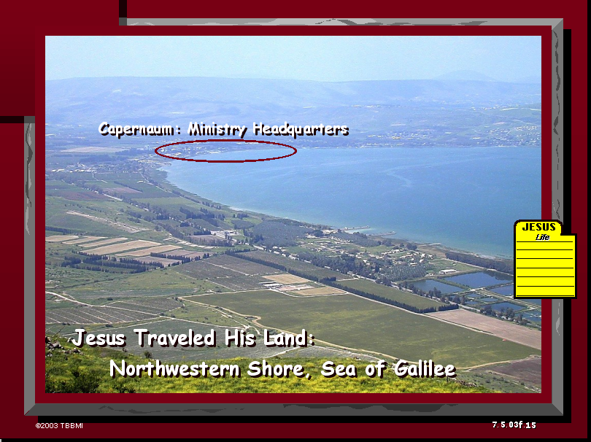
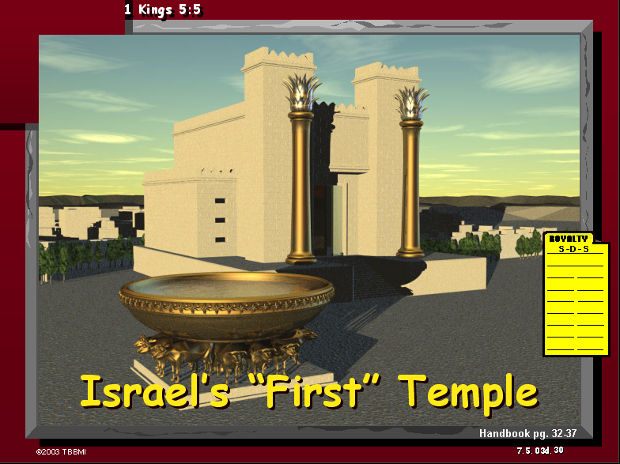
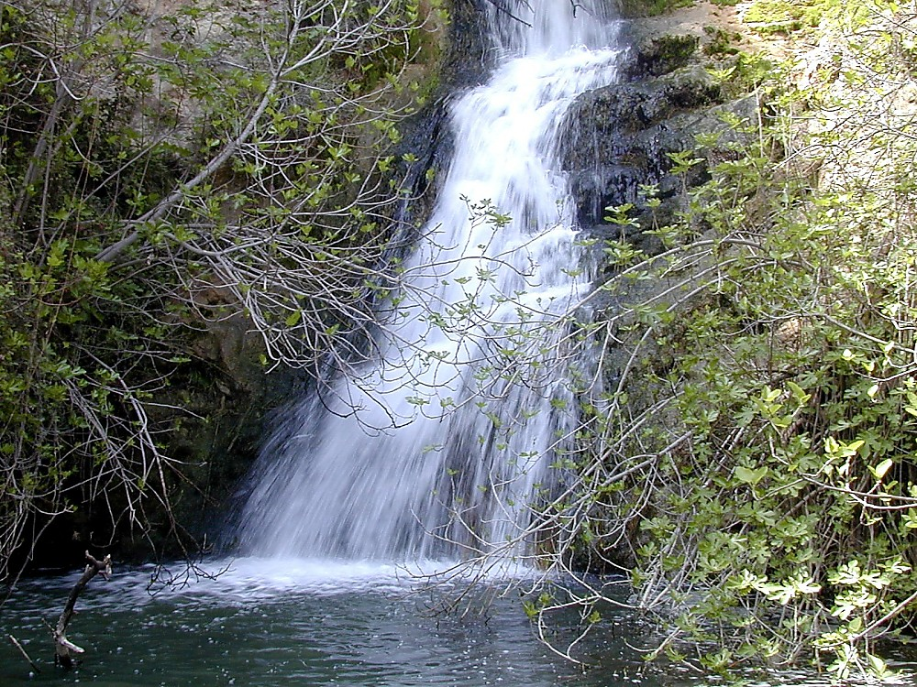
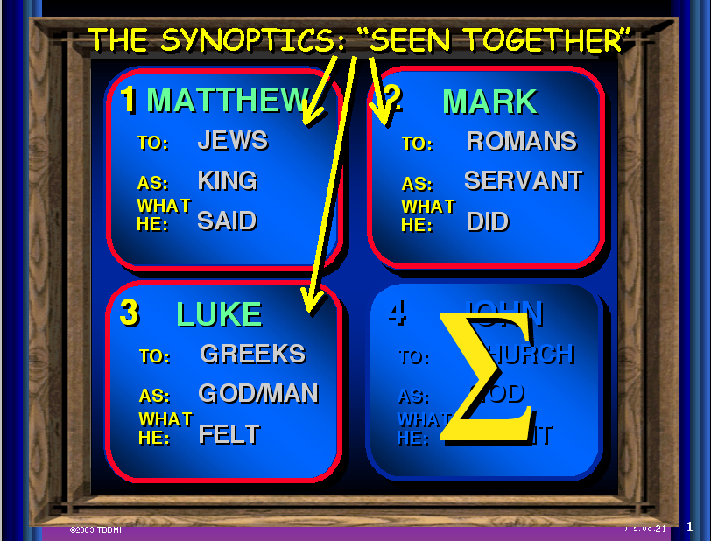
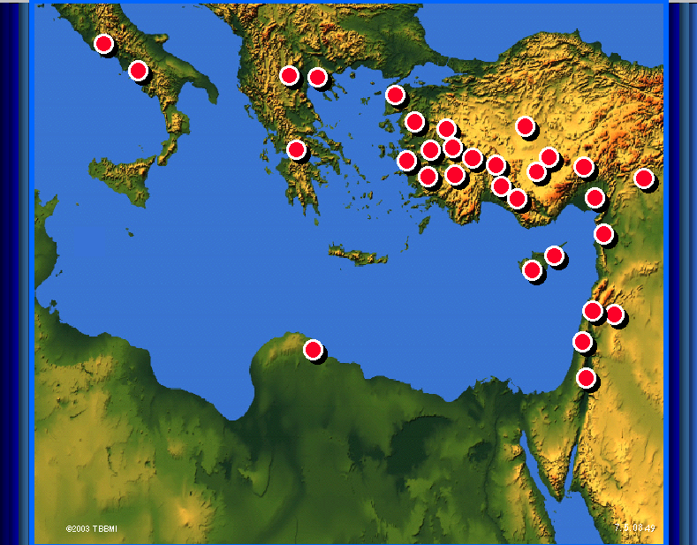
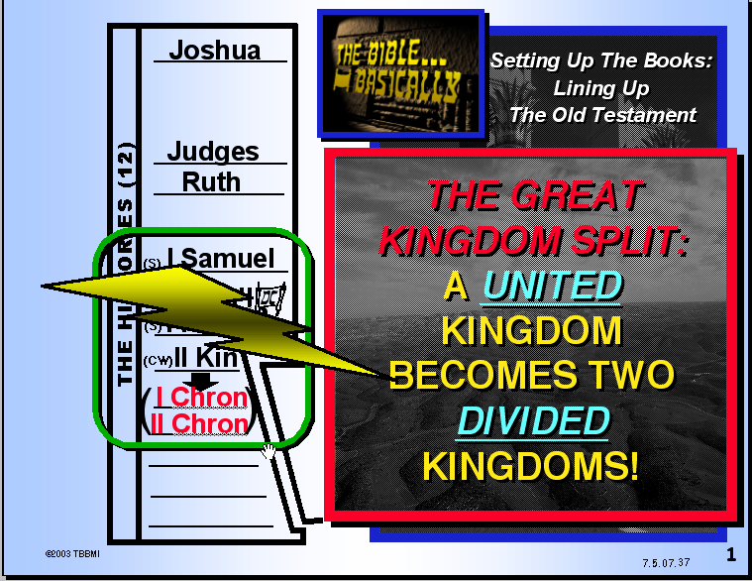
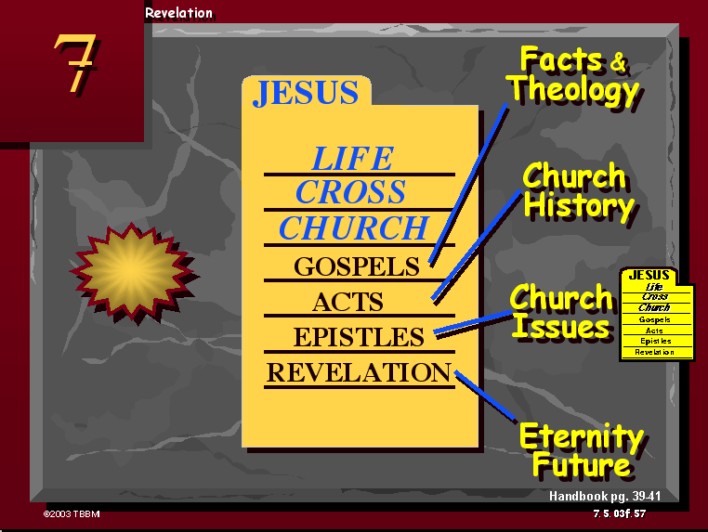
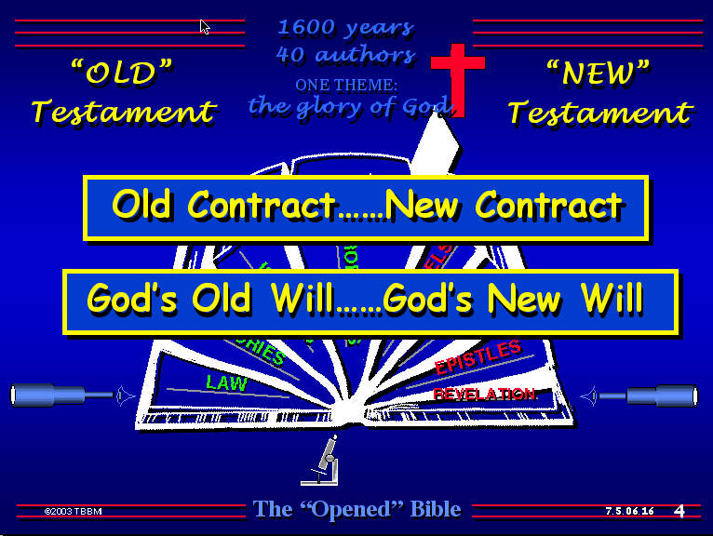
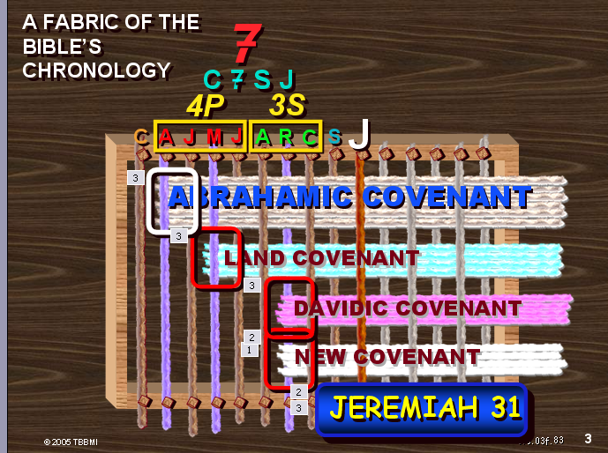
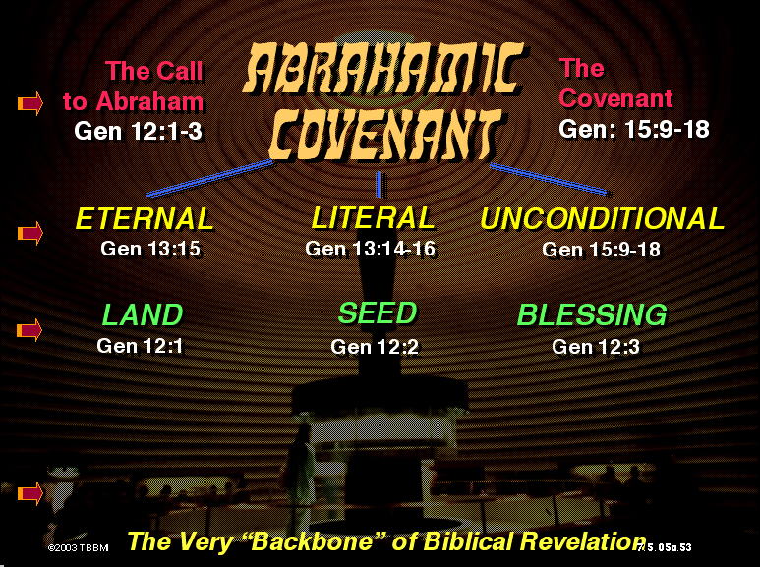
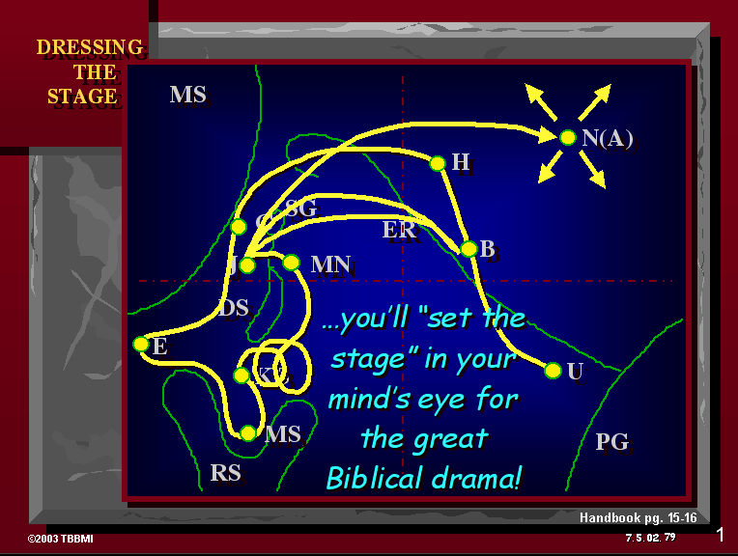
10
Notes:
Based on the ten labeled Bible Files – with lots of visuals…lots of graphic assistance…we are now going to learn Scripture's basic chronology, its foundational story and time line. Keep in mind our main concern: learning only the most outstanding Biblical milestone events, along with some of the most well known Biblical characters. Many events and characters that you might expect to find will not be mentioned. But their places are reserved among those that are. And all this done while learning a mental tool to keep it all in order.
[blue “woven” fabric graphic is the last one]

Slide 12
সৃষ্টি
ABRAHAM
অব্রাহাম
ABRAHAM
যোষেফ
ABRAHAM
মোশি
যিহোশূয়া
অরাজকতা
রাজপদ
বন্দিদশা
নীরবতা
যিশু
11
Notes:
Then as we move through The Quick Chronology -- based on THE BIBLE FILE -- you'll be able to tie in each part –
each event and character --with one of those ten key words now placed on ten mental BIBLE FILE folders —
in the chronological order you learned them.

Slide 13
৭
সৃষ্টি
ABRAHAM
অব্রাহাম
ABRAHAM
যোষেফ
ABRAHAM
মোশি
যিহোশূয়া
অরাজকতা
রাজপদ
বন্দিদশা
নীরবতা
যিশু
12
Notes:
The first of which will be the CREATION file. This is the beginning of your chronological thinking.

Slide 14
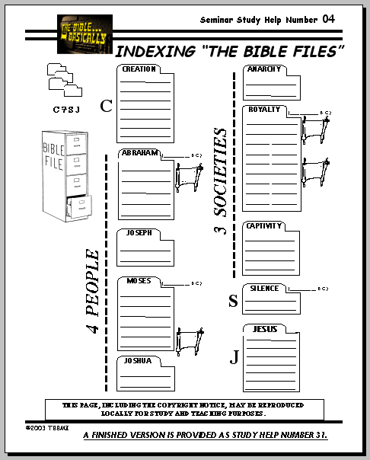
৭
আদিপুস্তক ১ থেকে ১১
সৃষ্টি
ABRAHAM
অব্রাহাম
ABRAHAM
সৃষ্টি
যোষেফ
ABRAHAM
মোশি
যিহোশূয়া
অরাজকতা
রাজপদ
বন্দিদশা
নীরবতা
যিশু
অধ্যয়ন সাহায্য #০৪
13
1
Notes:
If you have the worksheet from the student handbook entitled INDEXING THE BIBLE FILE – STUDY HELP NUMBER 4 --
keep it handy as we work through the next section. All the Bible Files are located there as you work through them.
It will help you to embed THE QUICK CHRONOLOGY mentally as we move forward…beginning with the CREATION file.
//// Now let's move on to expand The Bible Files, always filling them with more details, building on what has gone before,
while still maintaining that high, outline view of the overall story line of Scripture.

Slide 15
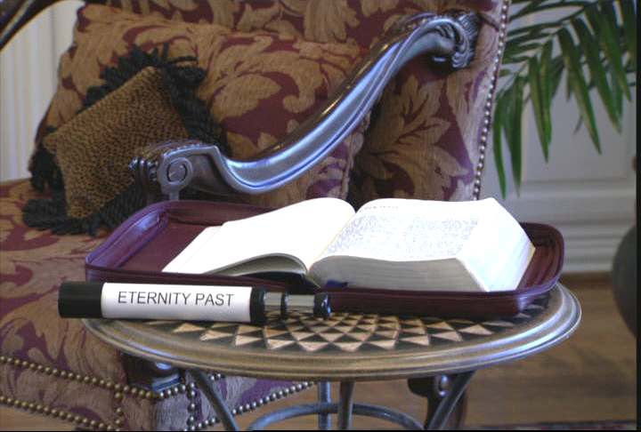
৭
আদিপুস্তক ১ - ১১: অনন্তকাল অতীত
ETERNITY PAST
Handbook pg. 17-19
14
1
Notes:
In the CREATION FILE, with great speed, we are swept through the first eleven chapters of the book of Genesis. We see the universe in its broadest dimensions of time and space…and then…
//// We view the earliest events in the opening chapters through that telescope into Eternity Past... In both early Genesis here and Revelation later on we see a telescoped view of enormous spans of time. [God breaks through eternity past by creating the earth.]

Slide 16
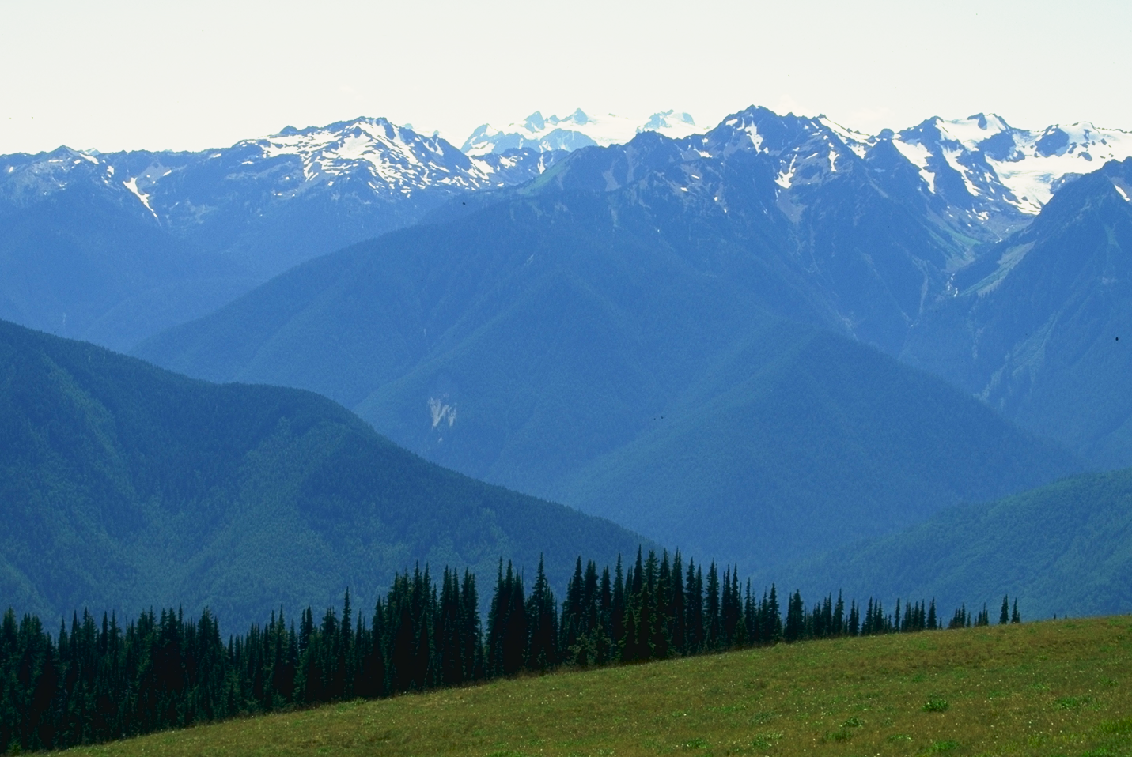
অনন্তকাল অতীতের “টেলিস্কোপ” ...
Handbook pg. 17-19
15
Notes:
Through this telescope into Eternity Past, the effect is quite similar to viewing mountain ranges from a great distance.
We can see the peaks lined up one after another into the far distance.

Slide 17
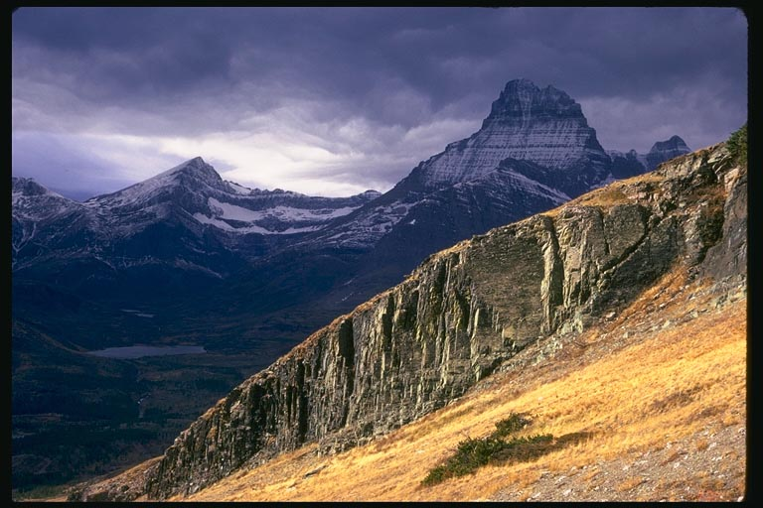
অনন্তকাল অতীতের “টেলিস্কোপ” ...
Handbook pg. 17-19
16
1
Notes:
It is obvious that a great deal of land lies between the peaks.
//// But only when we get into the valleys between the peaks can we clearly see that the valleys are there…
and to estimate the distances that lie across the valleys between the mountain peaks.

Slide 18
আদিপুস্তক ১:১
“আদিতে...”
17
1
©2006 TBBMI
8.0.03a.
Notes:
So…as we enter the CREATION BIBLE FILE…at Genesis 1:1…
//// …we are “In the Beginning…” those three small words that ring up a curtain of unfathomable depth and meaning for the unfolding Plan of the Ages.

Slide 19
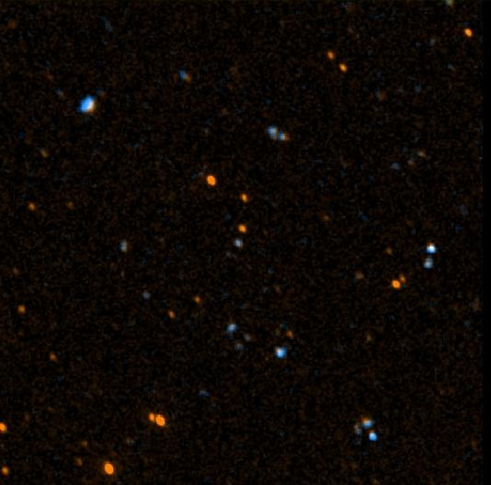
যোহন ১৭:৫
“আর এক্ষণে, হে পিতঃ, জগত হইবার পূর্বে তোমার কাছে আমার যে মহিমা ছিল, তুমি সেই মহিমায় তোমার নিজের কাছে আমাকে মহিমাম্বিত কর।”
18
©2006 TBBMI
8.0.03a.
Notes:
In the earliest phases of Genesis we are beamed backward as it were to a time before the world was. Jesus Himself spoke of that time. We know it to be so because He asked the Father – in John 17 -- to glorify him “with the glory which I had with you before the world was.” [John 17:5]

Slide 20
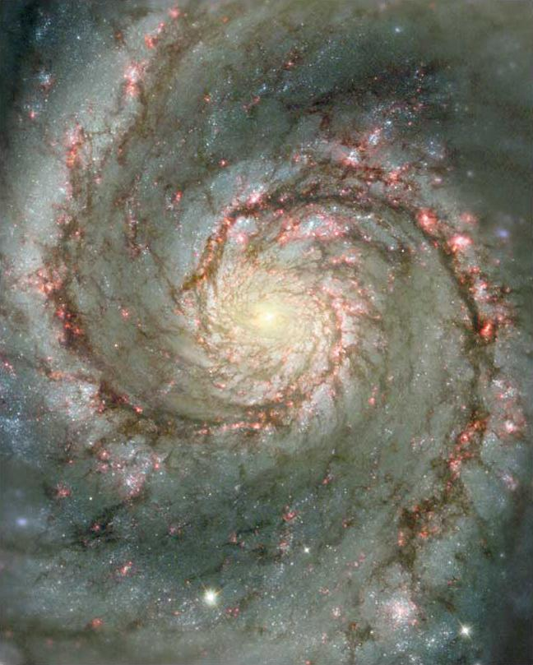
যোহন ১৭:৫
“আর এক্ষণে, হে পিতঃ, জগত হইবার পূর্বে তোমার কাছে আমার যে মহিমা ছিল, তুমি সেই মহিমায় তোমার নিজের কাছে আমাকে মহিমাম্বিত কর।”
19
©2006 TBBMI
8.0.03a.
Notes:
In the earliest phases of Genesis we are beamed backward as it were to a time before the world was. Jesus Himself spoke of that time. We know it to be so because He asked the Father – in John 17 -- to glorify him “with the glory which I had with you before the world was.” [John 17:5]
[AUTO ADVANCE]

Slide 21
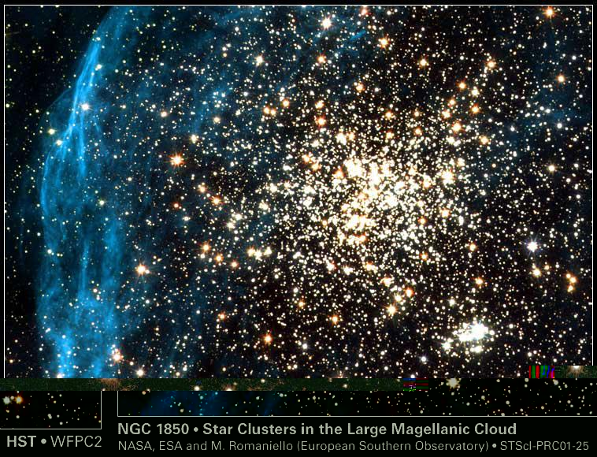
যোহন ১৭:৫
“আর এক্ষণে, হে পিতঃ, জগত হইবার পূর্বে তোমার কাছে আমার যে মহিমা ছিল, তুমি সেই মহিমায় তোমার নিজের কাছে আমাকে মহিমাম্বিত কর।”
20
©2006 TBBMI
8.0.03a.
Notes:
In the earliest phases of Genesis we are beamed backward as it were to a time before the world was. Jesus Himself spoke of that time. We know it to be so because He asked the Father – in John 17 -- to glorify him “with the glory which I had with you before the world was.” [John 17:5]
[AUTO ADVANCE]

Slide 22
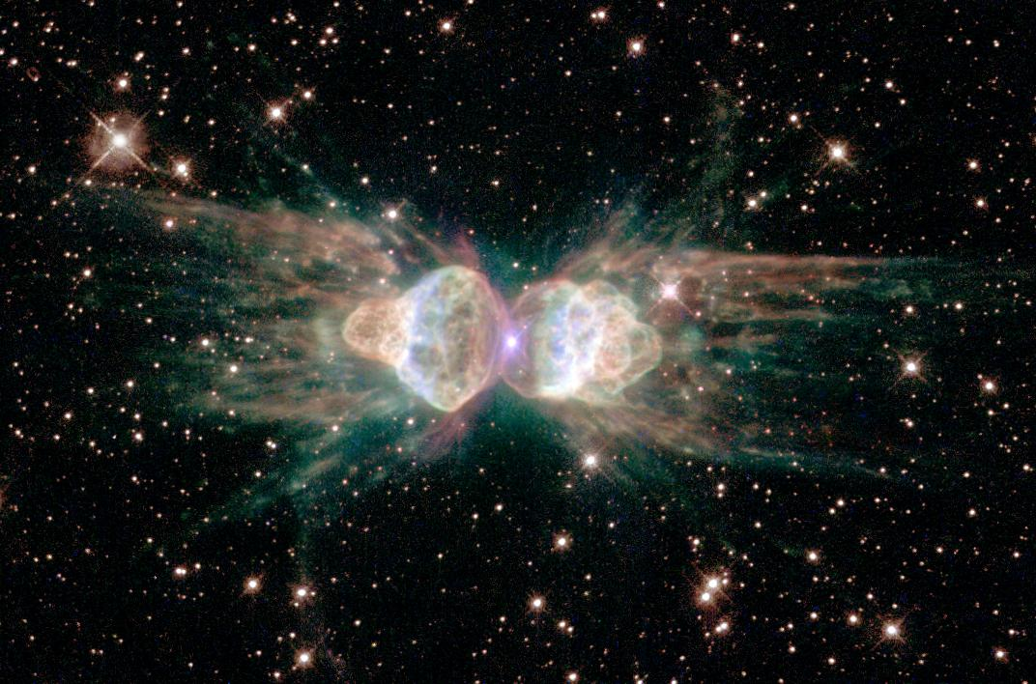
যোহন ১৭:৫
“আর এক্ষণে, হে পিতঃ, জগত হইবার পূর্বে তোমার কাছে আমার যে মহিমা ছিল, তুমি সেই মহিমায় তোমার নিজের কাছে আমাকে মহিমাম্বিত কর।”
21
©2006 TBBMI
8.0.03a.
Notes:
In the earliest phases of Genesis we are beamed backward as it were to a time before the world was. Jesus Himself spoke of that time. We know it to be so because He asked the Father – in John 17 -- to glorify him “with the glory which I had with you before the world was.” [John 17:5]
[AUTO ADVANCE]

Slide 23
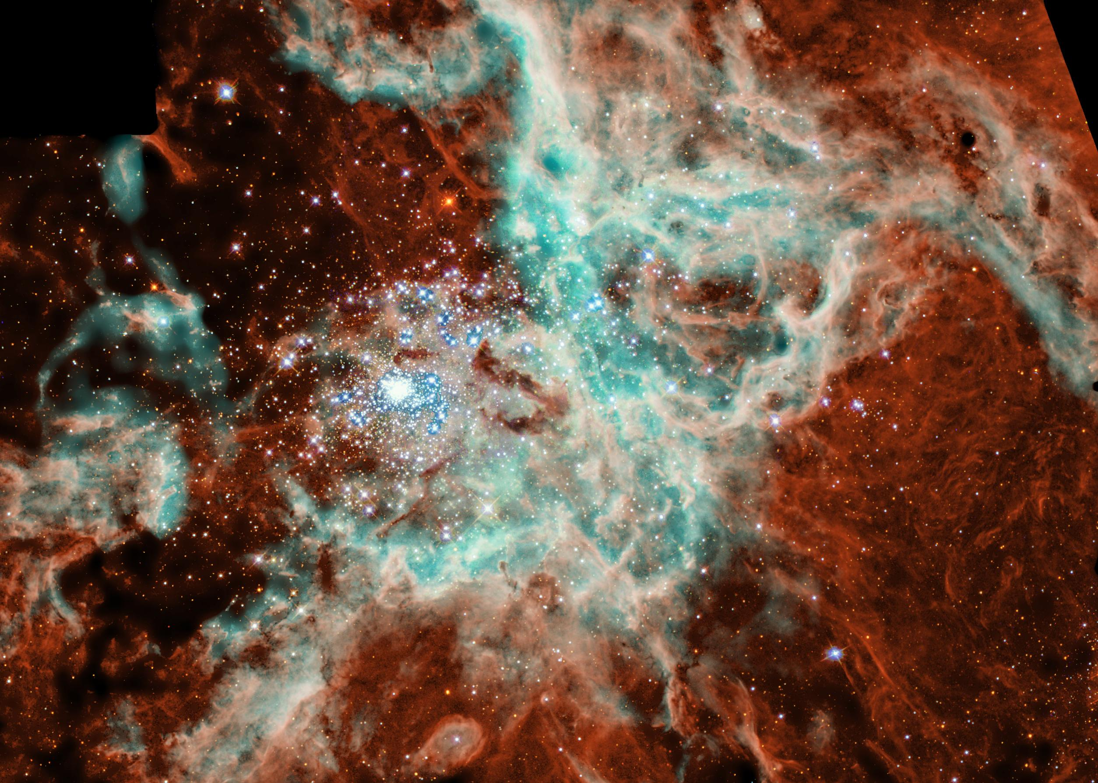
যোহন ১৭:৫
“আর এক্ষণে, হে পিতঃ, জগত হইবার পূর্বে তোমার কাছে আমার যে মহিমা ছিল, তুমি সেই মহিমায় তোমার নিজের কাছে আমাকে মহিমাম্বিত কর।”
22
©2006 TBBMI
8.0.03a.
Notes:
In the earliest phases of Genesis we are beamed backward as it were to a time before the world was. Jesus Himself spoke of that time. We know it to be so because He asked the Father – in John 17 -- to glorify him “with the glory which I had with you before the world was.” [John 17:5]
[LAST SLIDE IN AUTO SEQUENCE]

Slide 24
ইয়োব ৩৮:৪-১৮
“যখন আমি পৃথিবীর ভিত্তিমূল স্থাপন করি, তখন তুমি কোথায় ছিলে?”
CREATION
23
1
©2006 TBBMI
8.0.03a.
Notes:
And…should men get overwhelmed by their own earthly pride of accomplishment and conceit on this planet; the Creator set them straight when he asked Job the simple question… “Where were you when I laid the earth’s foundations?”

Slide 25
আদিপুস্তক ১ - ১১
সর্ব সময়, অব্রাহামের পূর্বে
সৃষ্টি
আদিপুস্তক ৩:১৫:…”সে তোমার মস্তক চূর্ণ করিবে, এবং তুমি তাহার পাদমূল চূর্ণ করিবে ।”
নোট: “নারীর সন্তান অবশেষে সর্পের মস্তক চূর্ণ করবে; খ্রিষ্ট যখন সয়তানের উপর চিরকালের জন্য বিজয়ী হলেন, তখন এই প্রতিজ্ঞা পূর্ণ হোল – এই বিজয় প্রত্যেক বিশ্বাসি উপভোগ করবে (রোমীয় ১৬:২০)।
CREATION
১থম নর ও নারী
১থম পাপ
(Perfection)
ABRAHAM
সৃষ্টি
১থম সুসমাচার
৭টি পদ
(Miss the Mark)
১থম পরিবার
(Redeemer)
১থম হত্যা
(Contention)
বন্যা / রামধনু
(Abject Sin)
উঁচু অট্টালিকা
(Pgm #1: Noah)
(Pgm #2: Babel)
Handbook pg. 42-45
24
10
Notes:
SO…As we open up the first file folder, CREATION, Genesis 1-11…the BIBLE FILE FOLDER image has spaces
//// ….provided for seven items.
//// All time prior to 2000 BC – call it pre-Abraham -- is included in the first eleven Genesis chapters. No one can possibly know the duration of time included there. The entire story of CREATION and the course of the universe and this planet up through the development of the first known civilizations are contained in Genesis, chapters 1 through 11. But in spite of the brevity of those first eleven Genesis chapters, they are priceless words that teach us many important “first things.”
Beginning now with A LIST OF FIRST THINGS…
//// The FIRST MAN and WOMAN
Man appears on earth in a perfect form and is placed in the sinless environment of God’s created perfection.
//// The FIRST SIN
Man is given a test of his gift of free will. He is tempted by Satan and falls from his created state of perfection into a sinful condition, having “missed the mark” for which he was created. A distance or gulf is created between the Creator and his created!
//// The FIRST GOSPEL
The Creator provides the first announcement that He will send a Redeemer to provide for man a way back to that original state of created perfection, innocence and holiness.
//// It’s important to note Genesis 3:15: “…he will crush your head, and you will strike his heel.” In a footnote in the NIV Study Bible is this statement: “The offspring of the woman would eventually crush the serpent’s head; a promise fulfilled in Christ’s victory over Satan…a victory in which all believers will share.”
//// The FIRST FAMILY
Adam and Eve have children. They provide the basis for future development of a race of men which must contend with satanic efforts to keep them from a restored relationship with the loving Father and Creator.
//// The FIRST MURDER
Sin is committed in its most abusive and abject form, man’s destruction of God’s ultimate gift, life itself.
And then we have two items of ancient history in those first eleven chapters. These are contained in two programs of God’s action among men.
//// The GREAT FLOOD and RAINBOW
First program: God determines to wipe out His Creation turned desperately sinful…and to begin it again. All mankind perishes except eight people who, under the leadership of righteous Noah, remain true to the Father, Who provides His rainbow promise as the waters recede. And then…
//// The TOWER OF BABEL
Second program: Man attempts to climb to an elevation equal to God Himself. God intervenes with a confusion of earthly languages in order to disperse the races.

Slide 26
সংক্ষেপে: সৃষ্টির কাহিনী হোল ইশ্বরের মাণুষ সৃষ্টির কাহিনী, এবং মানুষের পরবর্তী পতনের কাহিনী। এর মধ্যে ঘোষণা করা হয়েছে স্বর্গস্থ পিতার অনন্তকালের পরিকল্পনা। আর রয়েছে, স্বর্গস্থ পিতার সঙ্গে সেই আদিকালের পাপ-বিহীন, ঘনিষ্ট সম্পর্ক ফিরে পাওয়ার পরিকল্পনা।
. “এই ফিরে পাওয়ার কাহিনী হচ্ছে বাইবেলের মূল বার্তা, এবং সুসমাচারের সারপদার্থ।”
জন উয়ালভূরড
Handbook pg. 17-19
25
©2006 TBBMI
8.0.03a.
Notes:
So, then, Genesis 1 to 11...In summary: the CREATION file is the story of God’s creation of Man and his subsequent fall. It contains the declaration of the Father’s eternal plan for Man’s return to that original sinless state of close and intimate relationship with Him. As John Walvoord has written: “The story of that return is the substance of the Bible story, the very core of the Gospel.”

Slide 27

৭
আদিপুস্তক ১ থেকে ১১
সৃষ্টি
অরাজকতা
১থম নর ও নারী
১থম পাপ
সৃ
১থম সুসমাচার
১থম পরিবার
(১০০০ খ্রিষ্ট পূর্ব .)
১থম হত্যা
রাজপদ
বন্যা / রামধনু
উঁচু অট্টালিকা
অব্রাহাম
(২০০০ খ্রিষ্ট পূর্ব)
সৃ৭নী য
৩ সমাজ
বন্দিদশা
৭ = ৪ + ৩
যোষেফ
৪ ব্যক্তি
মোশি
(১৫০০
খ্রিষ্ট পূর্ব)
নী
(৫০০
খ্রিষ্ট পূর্ব)
S
নীরবতা
যিশু
য
যিহোশূয়া
46
2
Notes:
Now we've completed the second folder in the Bible File collection:
//// first is CREATION,
//// followed by ABRAHAM, the first of the four great names.

Slide 28
©2006 TBBMI
8.0.03a.
27

